Slide 1
Chào mừng các thầy cô về dự giờ lớp
môn: tập viết
Notes:
MỘT ĐỜI NGƯỜI MỘT RỪNG CÂY

Slide 2



Slide 3

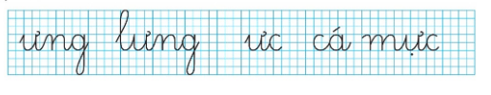


Slide 4


Slide 5




Luyện viết vở
Luyện viết vở

Slide 6
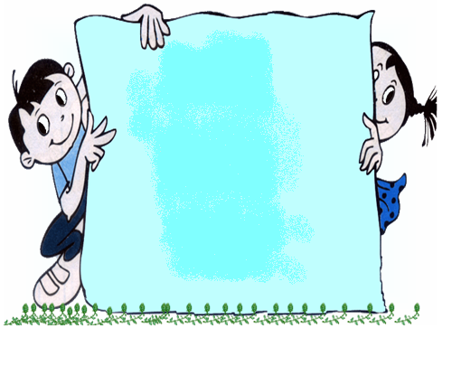




Củng cố -
Dặn dò

